Slide 1
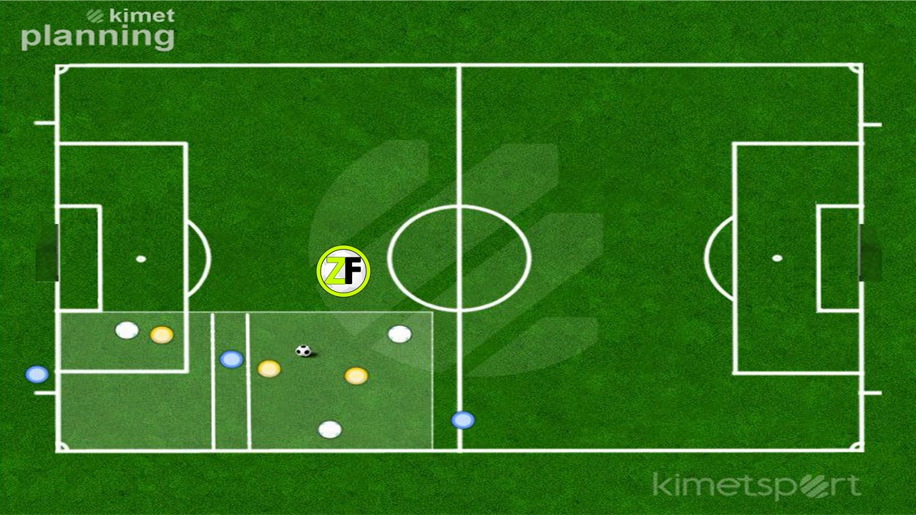
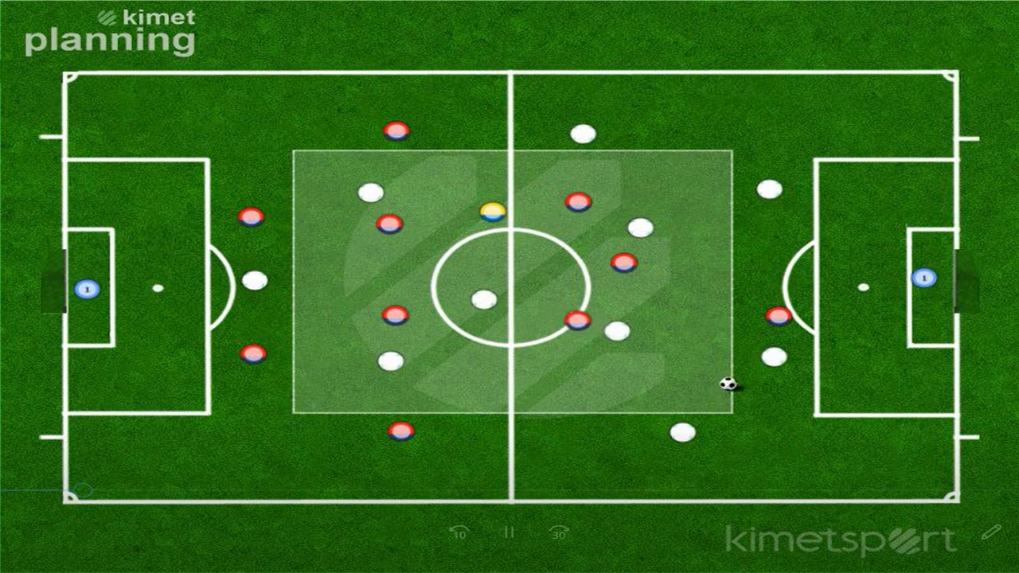
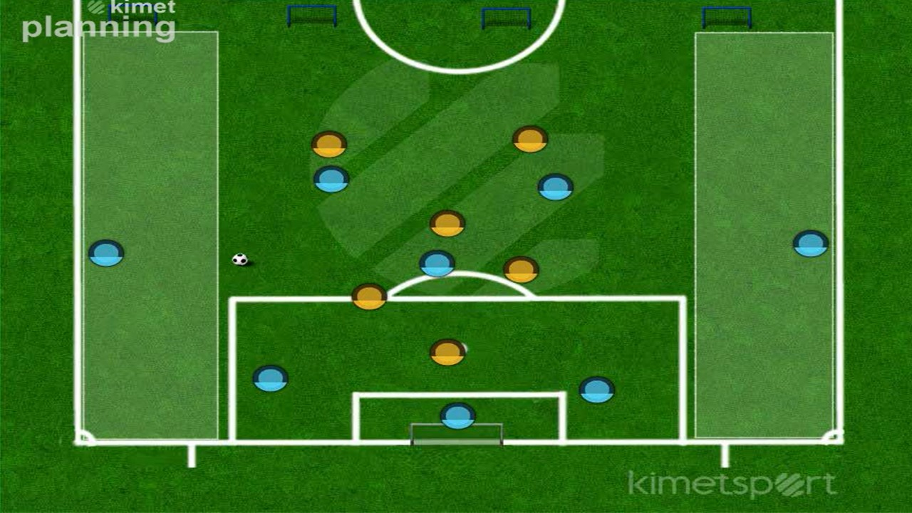
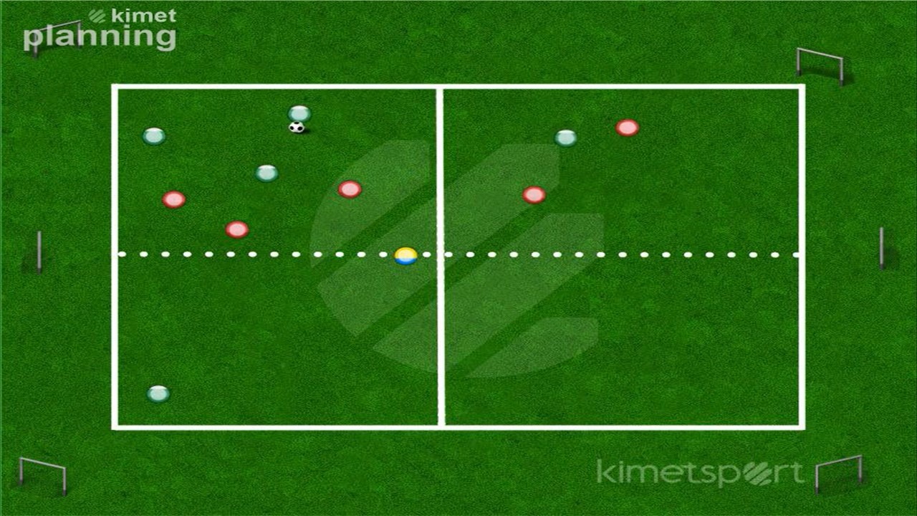
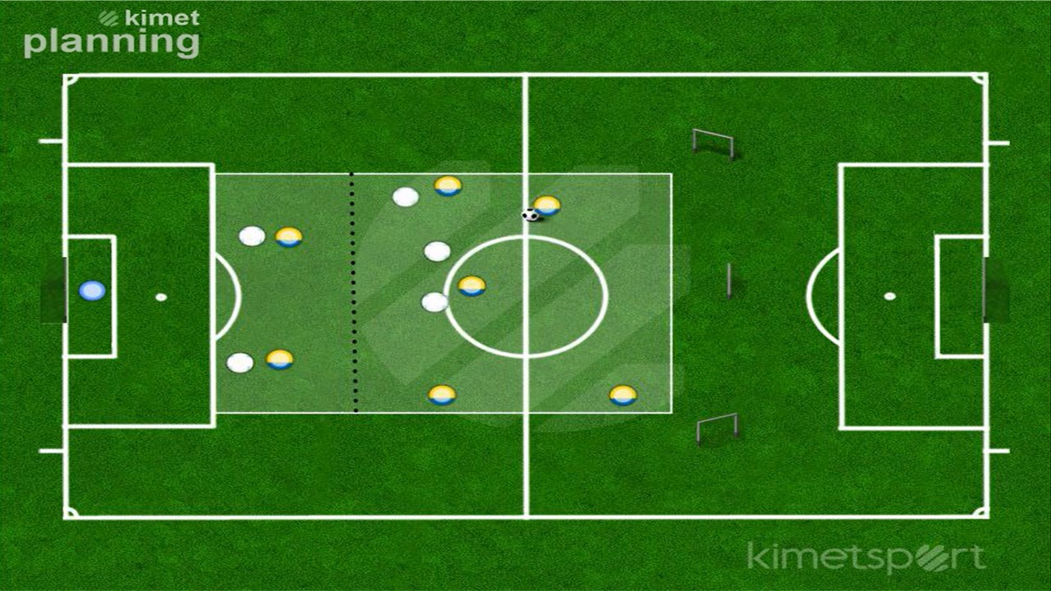
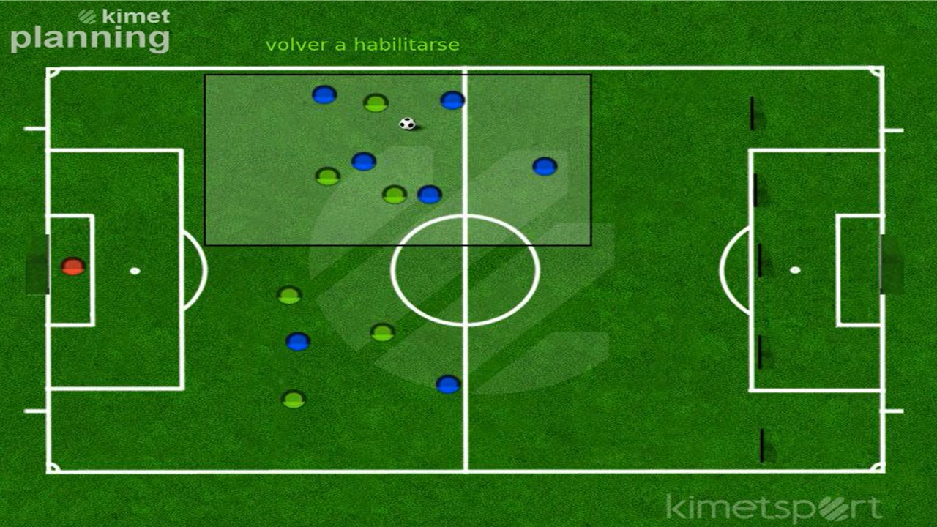
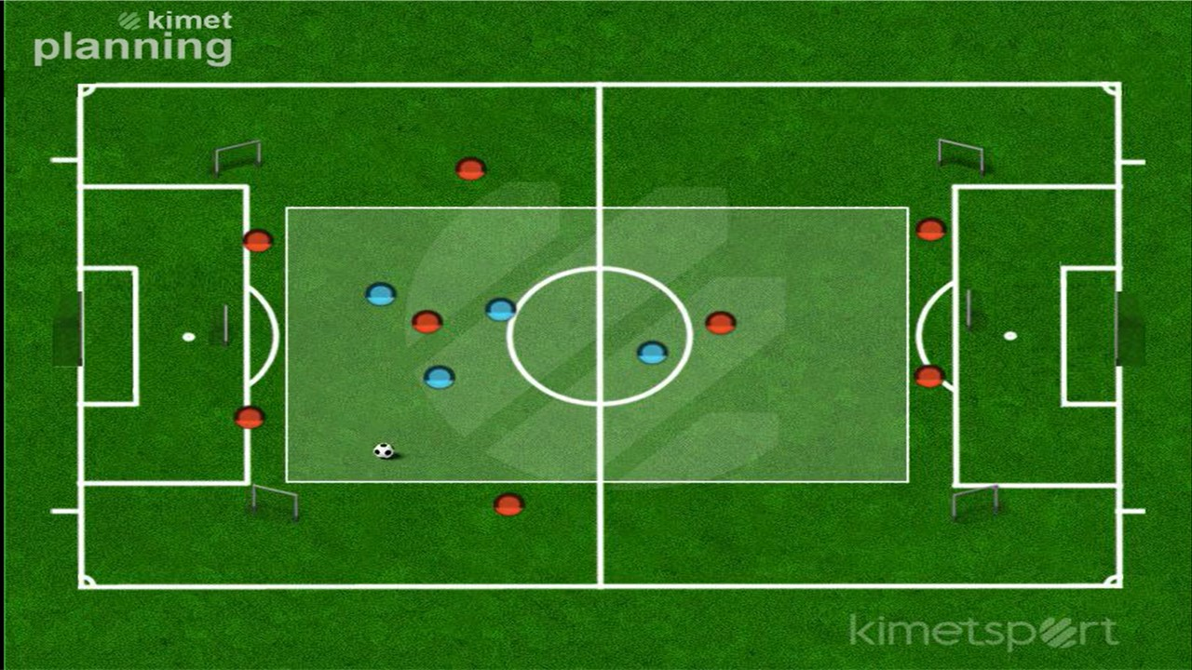
Tarea 54
Nombre
Nº Jugadores
Nº Porteros
Espacio Ancho x Largo
Mantener, Trabajo 3er hombre 3vs3+3
9
0
15x20
Tiempo Repet.
Repet.
Desc. entre Repe
Series
Desc. Entre Series
Tiempo Total
4´
3
1´
1
0´
15´
Descripción
Tarea donde colocamos en un espacio de 20x15 metros un subespacio intermedio de 2 metros
La estructura de los jugadores de apoyo: 2 en los lados y uno en el subespacio de 2 metros que hemos colocado en la mitad.
Jugamos un 3vs3 con el apoyo de los 3 comodines.
Se trata de mantener la posesión del balón llevándolo de lado a lado.
En caso de robo hay cambio de rol. Equipo que tenía la posesión del balón pasa a defender y el equipo que robaba trata de mantener.
Todos los equipos pasan por el rol de comodín
Variantes
Objetivos Técnicos
Objetivos Tácticos
Otros Objetivos
Limitar número de toques.
Pases
Anticipaciones
Controles
Búsqueda de 3er hombre
Descargas al lado débil
La carga se aumenta según tamaño del espacio
Creación de microestructuras socio-afectivas
Aspectos a Incidir
Tarea donde se generan contextos para que se dé el 3er hombre. No obligar, invitar.
Asociarse en corto/atraer/buscar lejos
Encontrar hombre libre orientado para progresar
Jugar a distintas alturas
Ocupar todos los ejes dificulta la presión
Primera mirada lejana
En momento sin balón definir estructura:1+2, 2+1, 3
Viajar juntos
Identificar momento de saltar/permanecer
Imagen
Video

